Slide 1


Муниципальное бюджетное общеобразовательное учреждение «Широковская школа»
Симферопольского района Республики Крым

Slide 2


«Читательская ленточка»
(Акция-исследование)
Уважаемые читатели!
В нашей библиотеке объявлена акция
«Читательская ленточка».
Каждый желающий может повязать на «дереве» ленточку определенного цвета, соответствующую читательским предпочтениям. Каждый цвет ленточки означает определенный жанр литературы:
голубая ленточка – поэзия;
красная – романы о дружбе и любви;
синяя – детективы;
желтая – приключения, фантастика, сказки;
зеленая – природа, животные;
фиолетовая – история,
любители классической литературы повязывают коричневую ленточку.
Завяжите разноцветные ленточки на наше «дерево»-
Давайте вместе создадим «Чудо-дерево»!
С целью выявления читательских предпочтений мы приглашаем вас принять участие в акции
«Читательская ленточка»
с 02.04.2018 по 06.04.2018

Slide 3
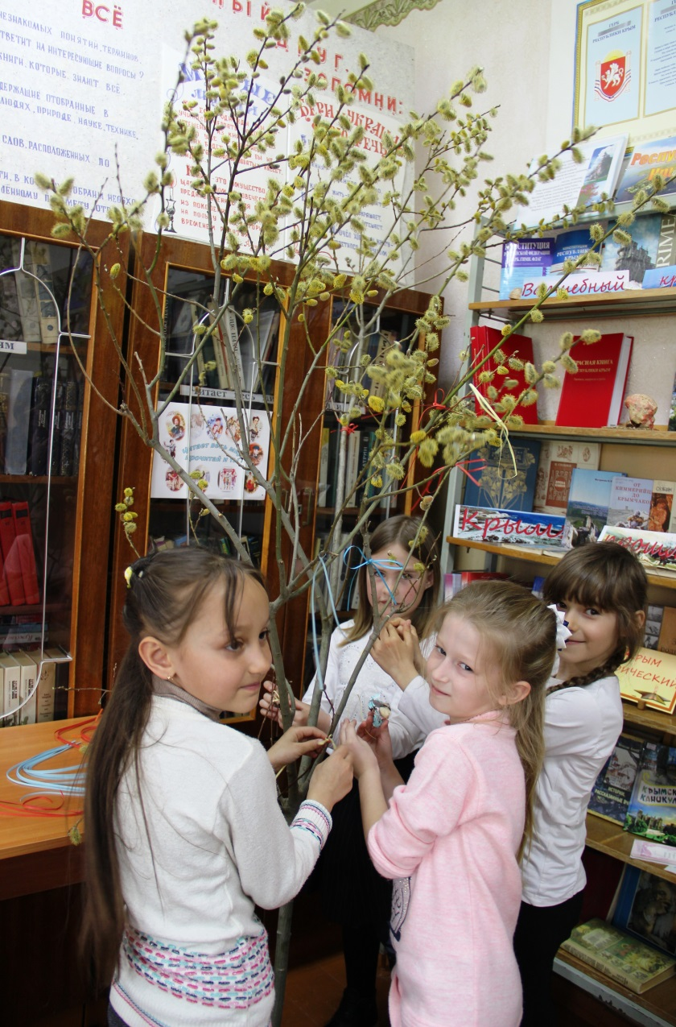
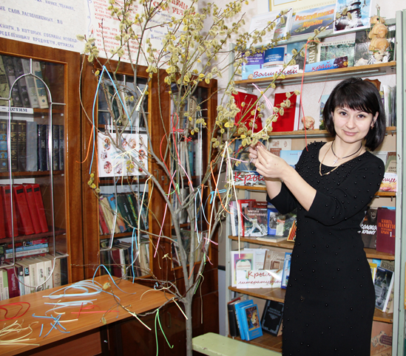

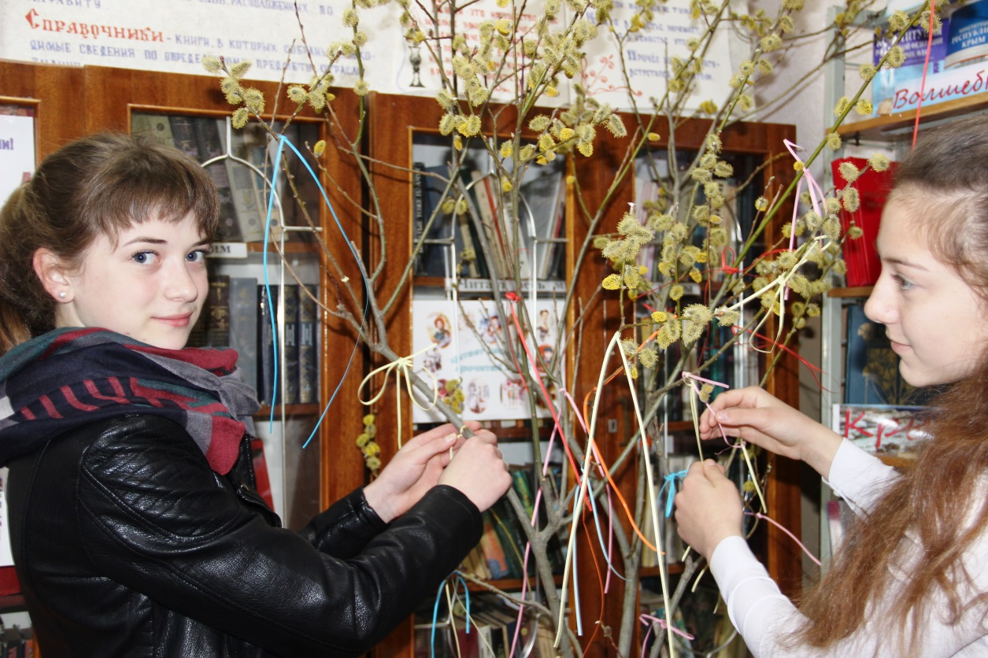

Slide 4
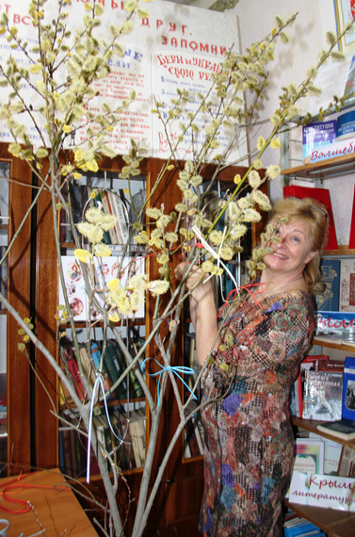
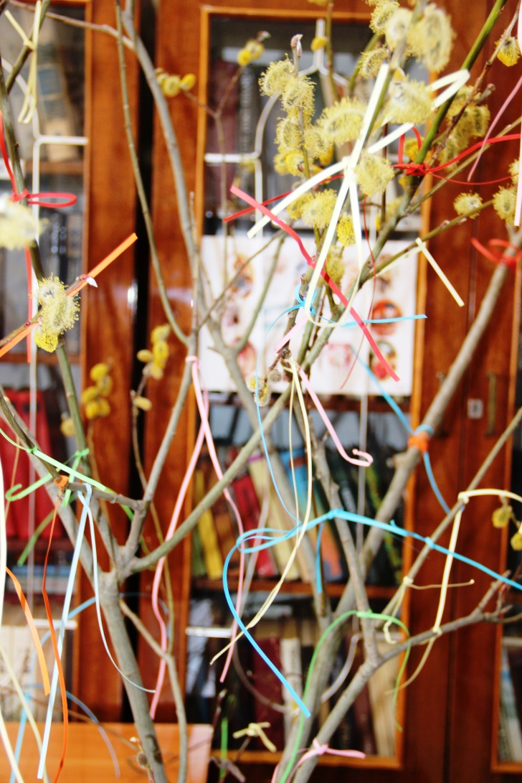
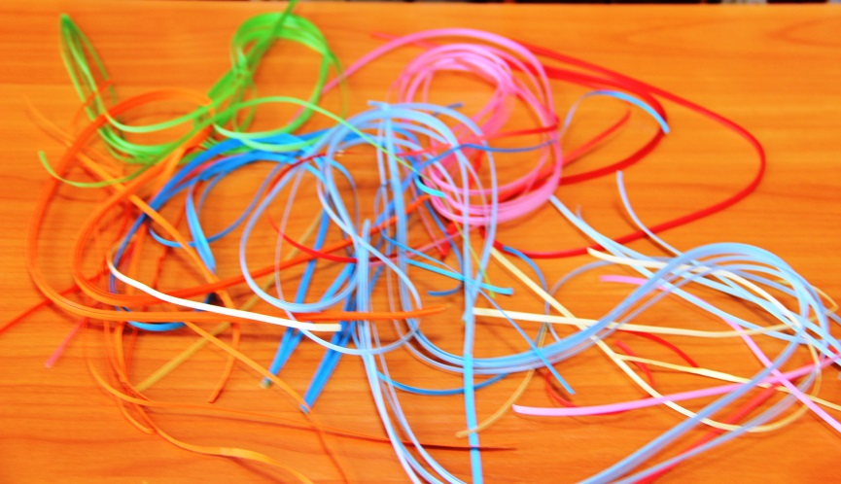

Slide 5
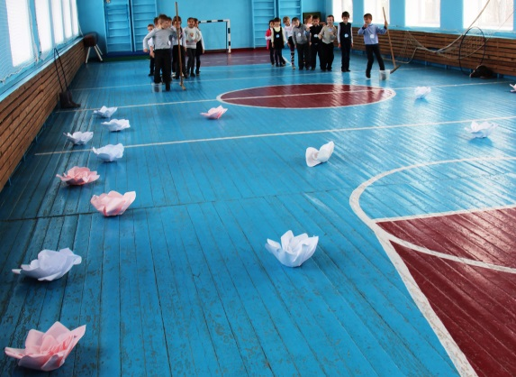
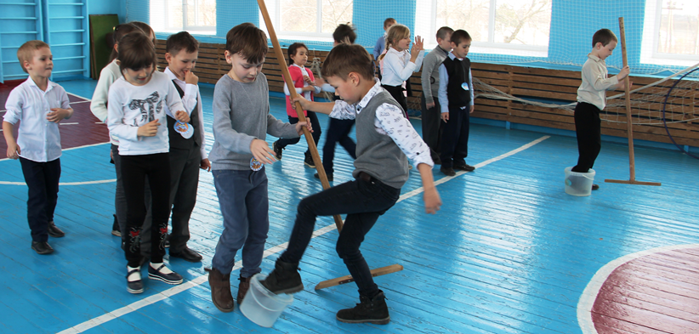
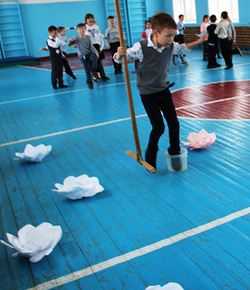
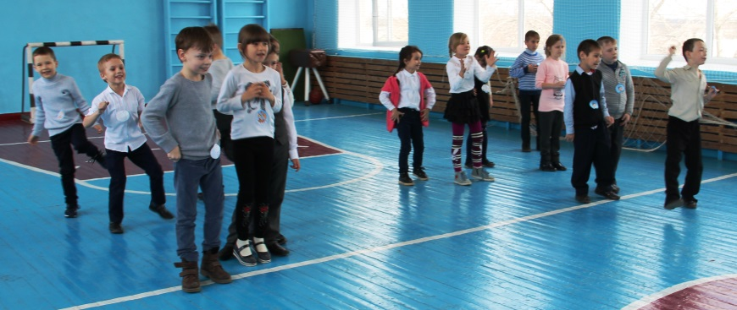
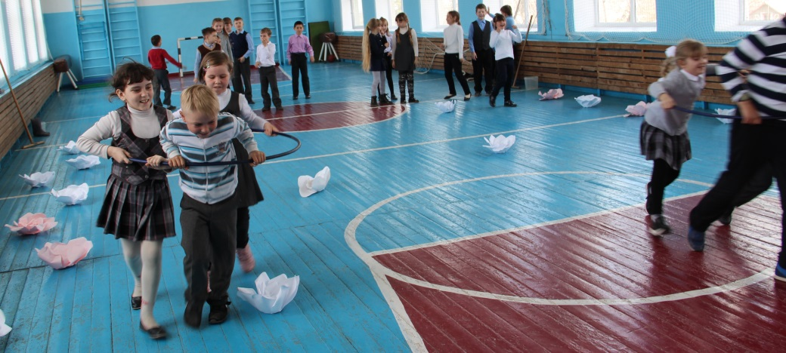
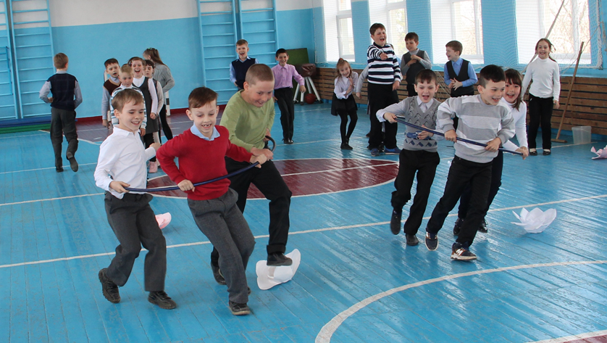
«Там, на неведомых дорожках!»
( сказочный квест, 1-2кл. )

Slide 6
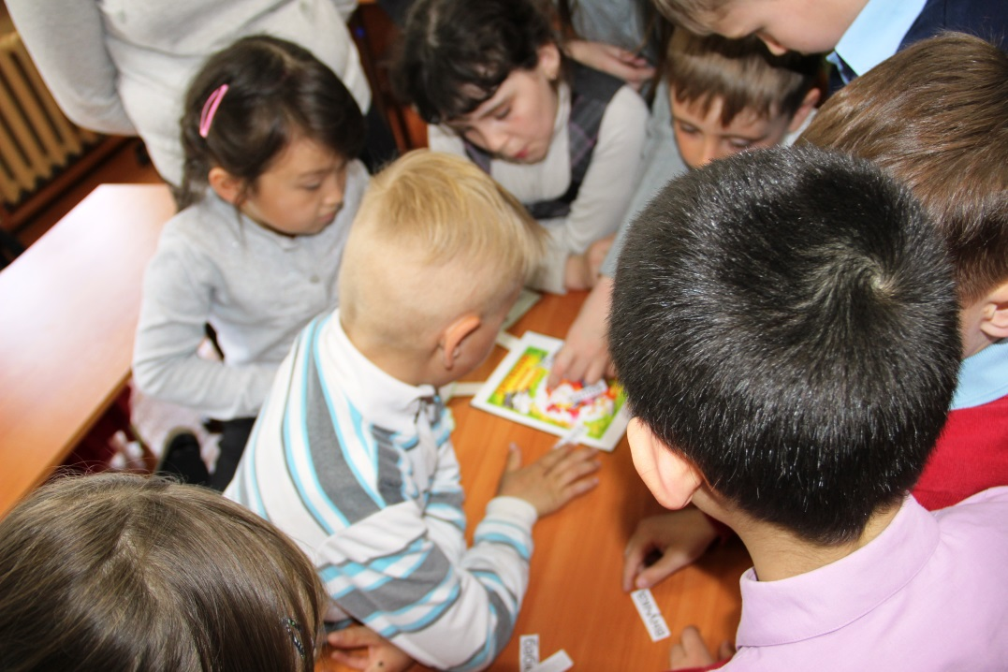
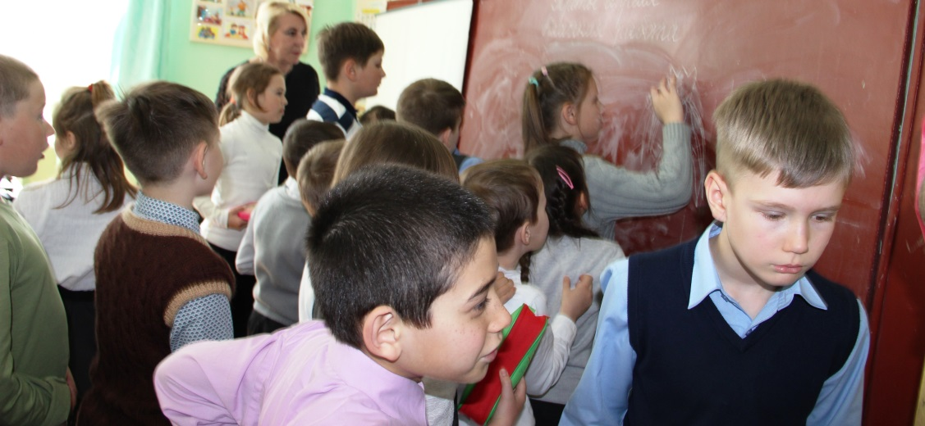
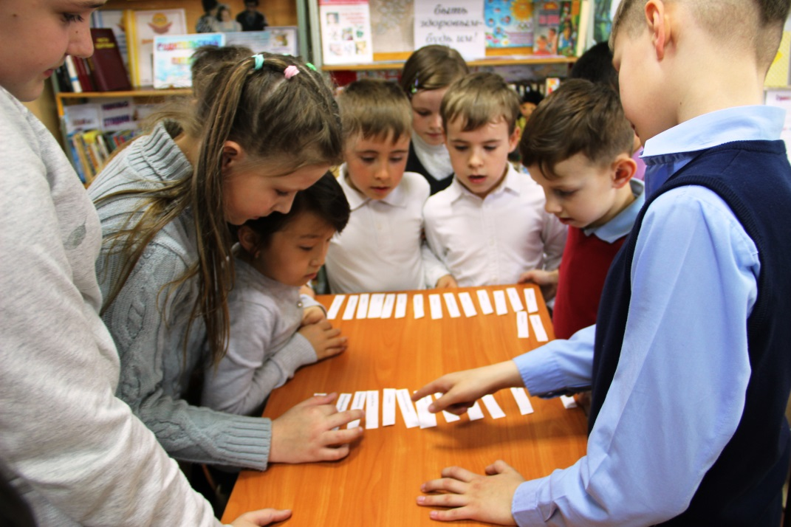
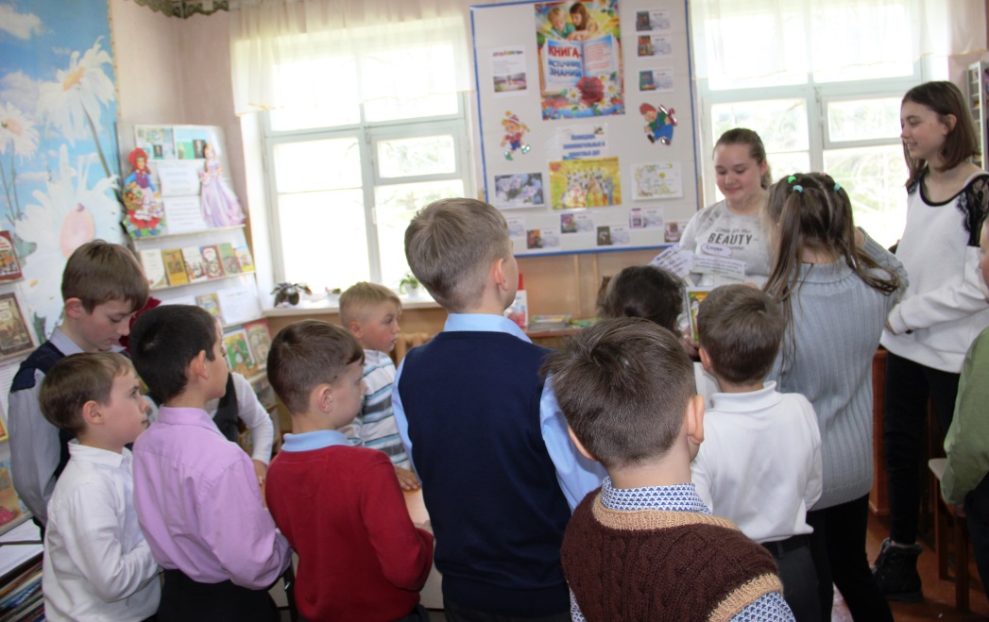

Slide 7
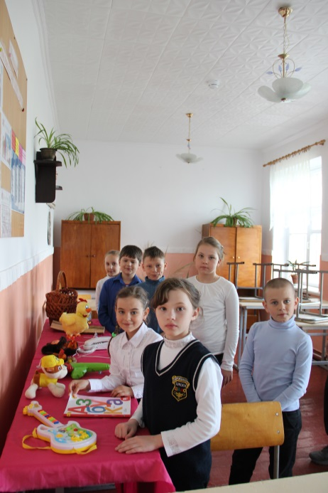
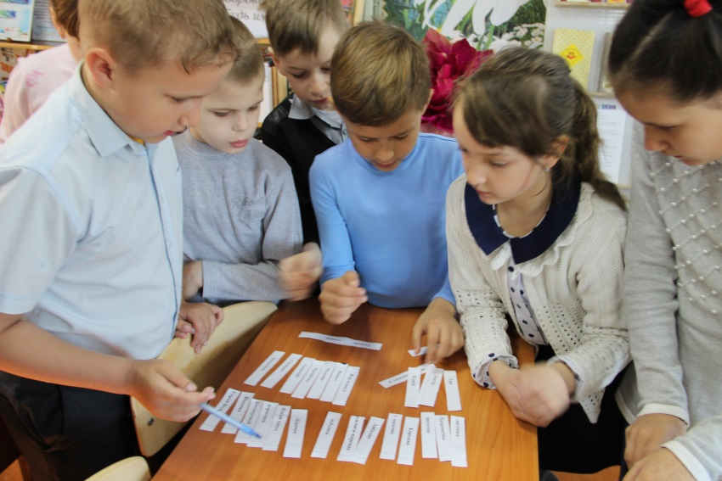
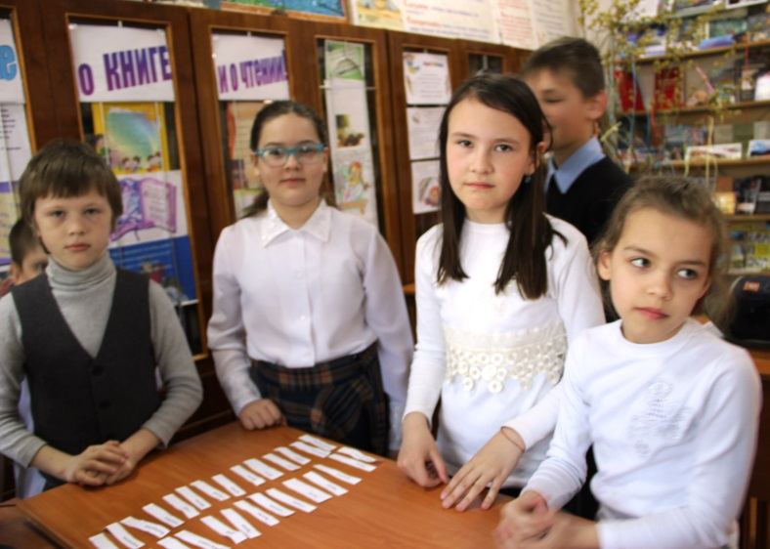
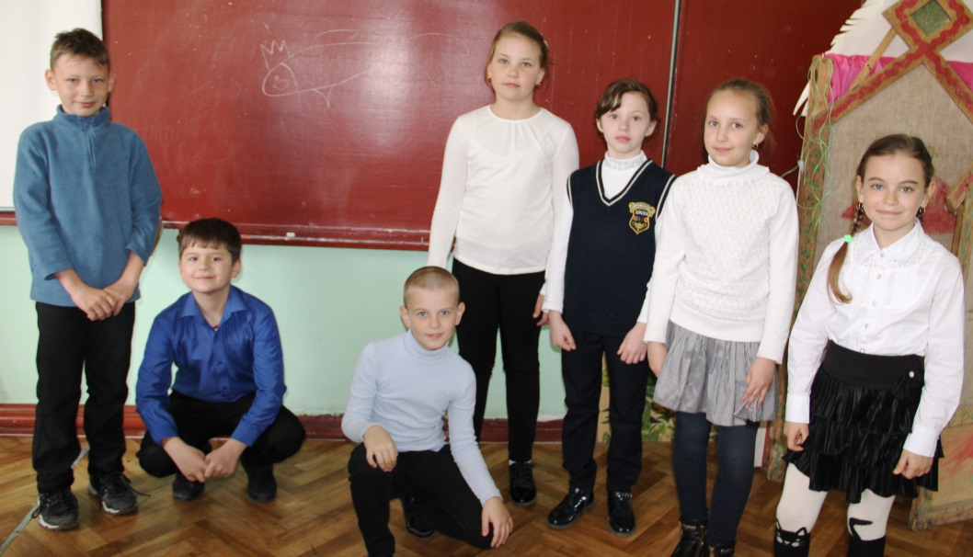
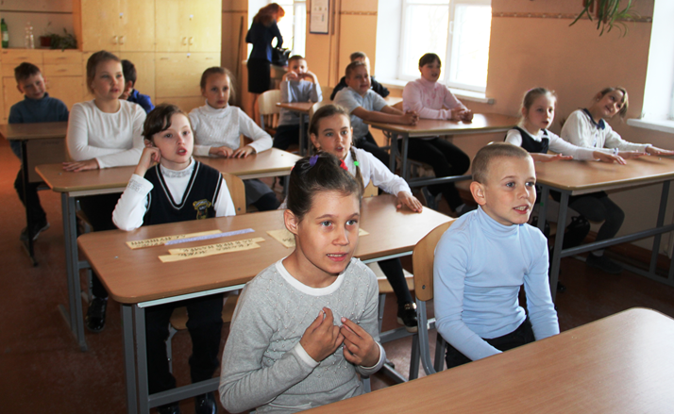
«Мы с хорошей сказкой неразлучны»
( квест-игра, 3-4кл.)

Slide 8
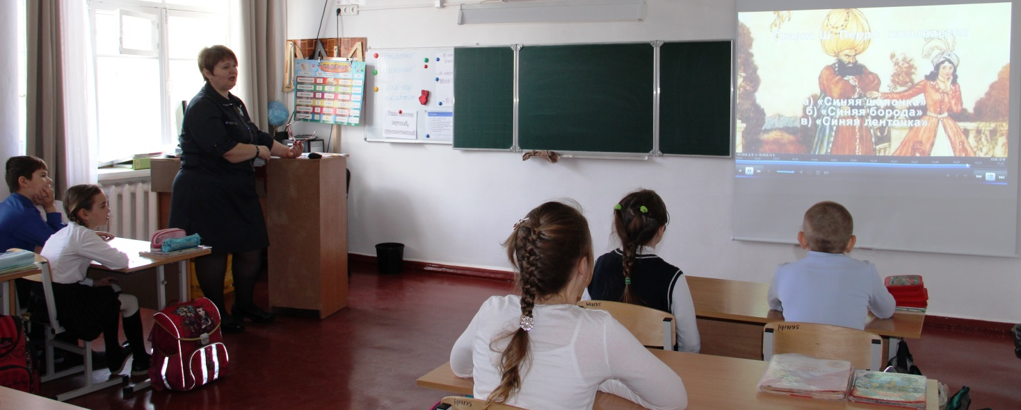
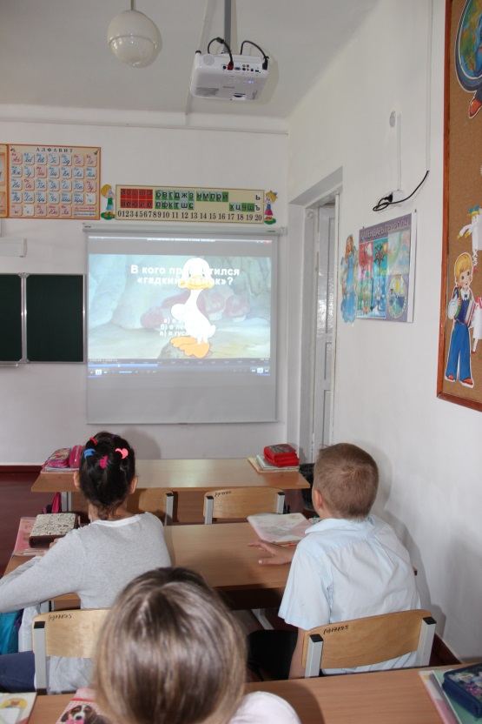
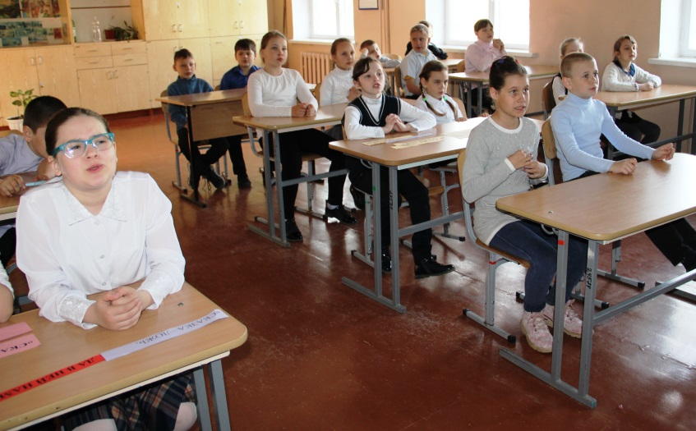
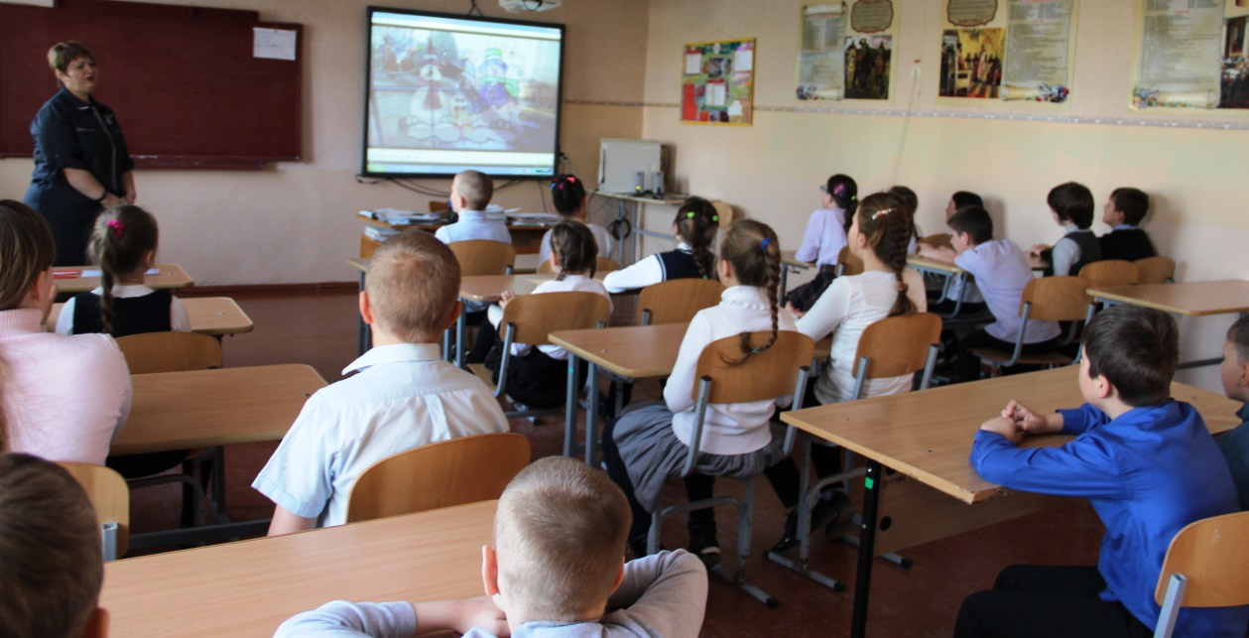
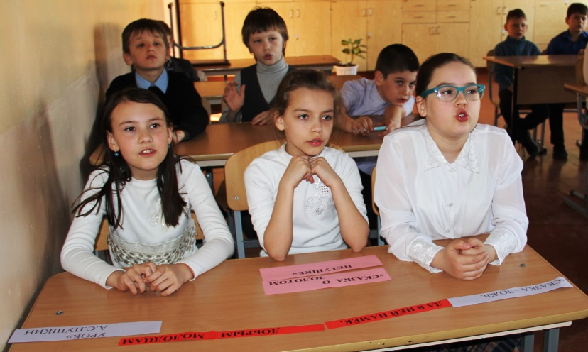

Slide 9
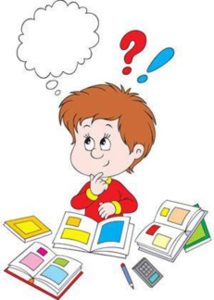
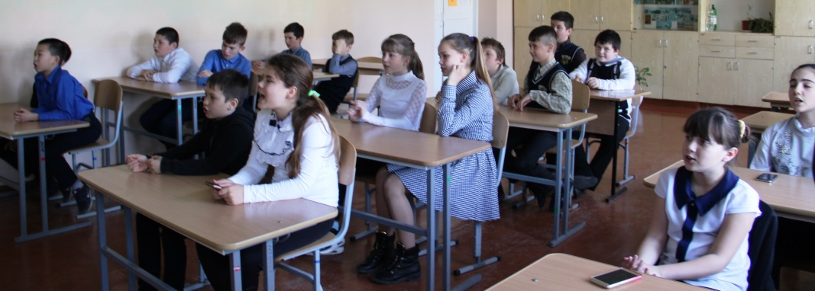
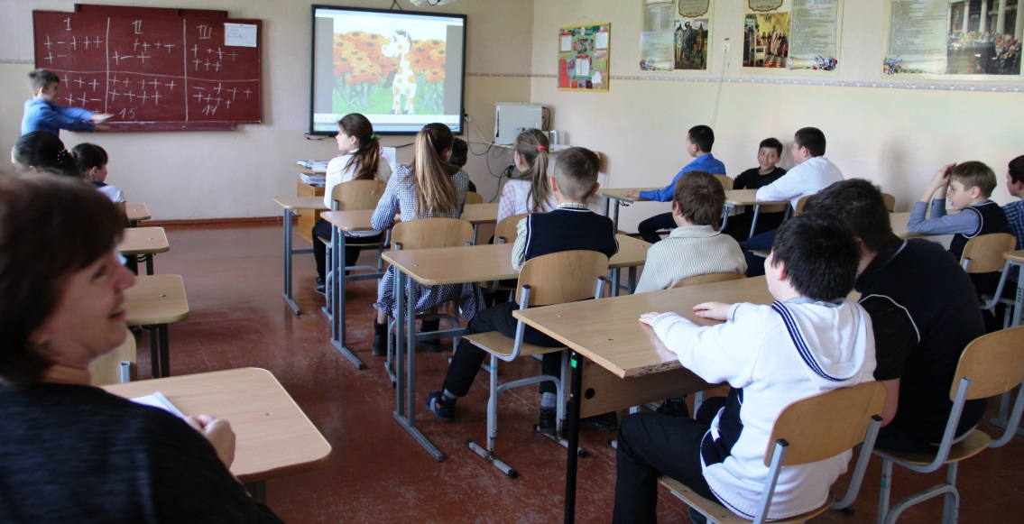
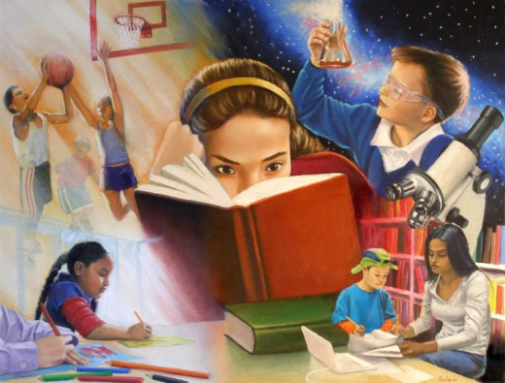
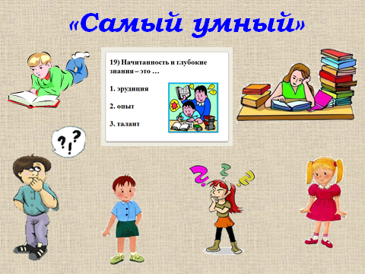
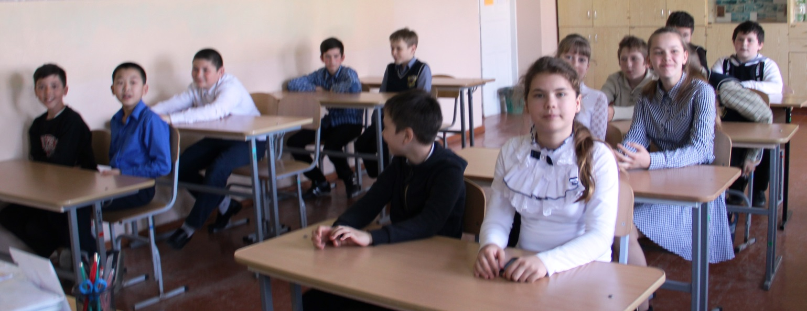
«Удивлялки – размышлялки»
(игровой час, 6кл.)

